Slide 1
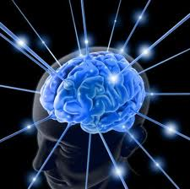
EPISTEMOLOGI PENGETAHUAN
dadang h. purnama@2014 - 02

Slide 2

DASAR EPISTEMOLOGI
Apakah hakikat pengetahuan?
Bagaimana cara manusia memperoleh pengetahuan?
Apakah kriterianya?
Jenis-jenis pengetahuan?

Slide 3

HAKIKAT PENGETAHUAN
1. Idealisme
Idealisme berasal dari kata ide yang artinya adalah dunia di dalam jiwa (Plato).
Pengetahuan adalah proses-proses mental dan pskikologis yang bersifat subjektif.

Slide 4

Pengetahuan adalah gambaran subjektif tentang kenyataan.
Pengetahuan tidak memberikan gambaran kenyataan yang sebenarnya yang ada di luar pikiran manusia.

Slide 5

2. Empirisisme
Pengetahuan adalah pengalaman.
Menurut David Hume (1711 – 1776), ukuran terakhir dari kenyataan adalah pengalaman.

Slide 6

3. Pragmatisme
Hakikat pengetahuan terletak pada manfaat praktisnya pada kehidupan.
Pengetahuan adalah sarana perbuatan.

Slide 7
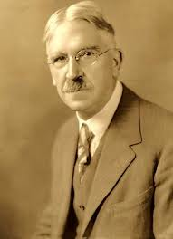
Menurut John Dewey (1859 – 1952) , tidak perlu mempermasalahkan kebenaran dari suatu pengetahuan, tetapi yang penting adalah sejauh mana pengetahuan tersebut mampu memecahkan masalah yang dihadapi masyarakat.

Slide 8
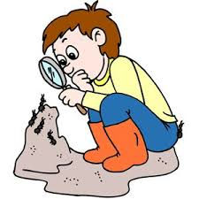
SUMBER PENGETAHUAN
1. Empirisisme
Manusia memperoleh pengetahuan melalui inderawi.
Jhon Locke (1632-1704), mengemukakan teori tabularasa.

Slide 9
Kelemahan 1
Harus ada suatu kerangka pemikiran yang memberi latar belakang mengapa X mempunyai hubungan dengan Y, sebab jika tidak, maka pada hakikatnya semua fakta dalam dunia fisik bisa saja dihubungkan dalam kaitan kausalitas.

Slide 10
Kelemahan 2
Masalah mengenai hakikat pengalaman.
Apakah sebenarnya pengalaman? apakah merupakan stimulus pancaindera? atau persepsi? Ataukah sensasi?
Seberapa jauh manusia dapat mengandalkan pancaindera untuk menangkap gejala fisik, sedangkan pancaindera manusia sangat terbatas kemampuannya dan bahkan dapat melakukan kesalahan.

Slide 11

2. Rasionalisme
Akal adalah dasar kepastian pengetahuan. Pengetahuan diukur dengan akal.
Kebenaran hanya dapat ada dalam pikiran dan diperoleh dengan akal budi saja.

Slide 12
Menurut Plato, satu-satunya pengetahuan sejati adalah apa yang disebutnya episteme, yaitu pengetahuan tunggal dan tidak berubah sesuai dengan ide-ide abadi.
Pengetahuan adalah hasil ingatan yang melekat pada manusia.

Slide 13
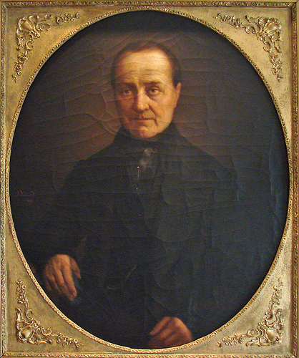
August Comte (1798 – 1857) berpendapat bahwa indera itu amat penting dalam memperoleh ilmu pengetahuan, tetapi harus dipertajam dengan alat bantu dan diperkuat dengan eksperimen.

Slide 14
Kelemahan 1
Bersifat abstrak dan terbebas dari pengalaman, sehingga evaluasi dari kebenaran premis-premis yang digunakan tidak dapat dilakukan.

Slide 15
Kelemahan 2
Diperoleh bermacam-macam pengetahuan dari suatu objek tertentu tanpa adanya suatu konsensus.

Slide 16
Kelemahan 3
Bersifat subjektif dan solipsistik.
Solipsistik berarti bahwa hanya benar dalam kerangka pemikiran tertentu yang berada dalam benak orang yang berpikir tersebut

Slide 17
SINTESIS
Pengetahuan diperoleh dengan jalan abstraksi yang dilakukan atas bantuan akal budi terhadap kenyataan yang bisa diamati (Aristoteles).
Manusia mempunyai bakat yang memiliki bentuk tersendiri untuk mengetahui sesuatu, sehingga pengetahuan yang dikenalnya melalui pancaindera selalu diterima dan diolah melalui bentuk ini (Immanuel Kant).

Slide 18
MACAM-MACAM PENGETAHUAN
(Keraf dan Dua, 2001)
TAHU AKAN
Menyangkut pengetahuan yang spesifik, melalui pengenalan dan pengalaman pribadi secara langsung dengan objeknya.
Kadar obyektivitas dan kebenarannya tinggi, meski subjektivitasnya juga masih kuat.
Subjek melakukan penilaian tertentu atas objeknya.
Bersifat singular, hanya berkaitan dengan objek tertentu.

Slide 19
TAHU BAHWA
Pengetahuan tentang informasi tertentu; tahu bahwa sesuatu terjadi.
Disebut juga pengetahuan teoritis meskipun masih belum cukup mendalam.
Berkaitan dengan keberhasilan dalam mengumpulkan informasi atau data tertentu.

Slide 20
TAHU MENGAPA
Lebih mendalam dari tahu bahwa karena tahu mengapa berkaitan dengan penjelasan.
Sudah sampai pada tingkat menghubungkan antara berbagai informasi yang ada.
Merupakan pengetahuan paling tinggi dan mendalam, sekaligus merupakan pengetahuan ilmiah.

Slide 21
TAHU BAGAIMANA
Bagaimana melakukan sesuatu.
Berkaitan dengan ketrampilan atau keahlian teknis dalam melakukan sesuatu.
Pengetahuan yang mempunyai landasan teoritis tertentu yang kemudian diaplikasikan menjadi pengetahuan praktis.

Slide 22
TAHU AKAN
(pengetahuan langsung mengenai pengenalan pribadi)
TAHU BAHWA
(pengetahuan masih bersifat umum)
TAHU MENGAPA
(Refleksi, Abstraksi, Penjelasan)
TAHU BAGAIMANA
(Pemecahan, Penerapan, Tindakan)

